Slide 1

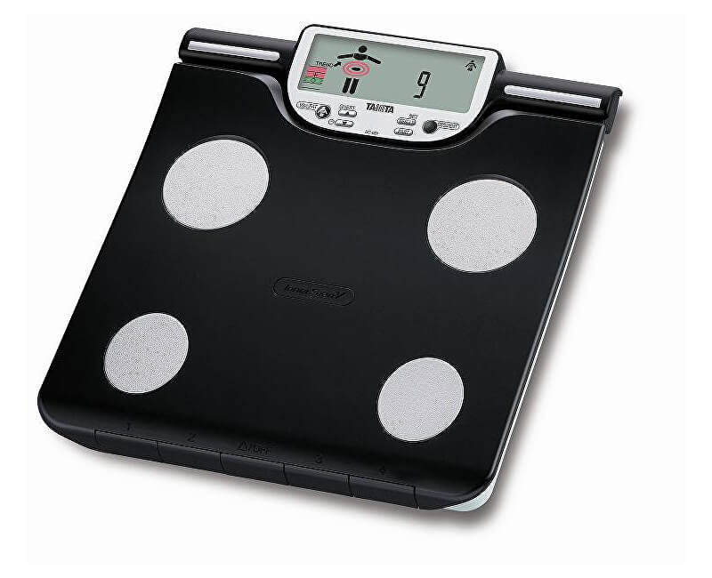

Začátek udržitelného hubnutí
5. ledna 2026
Veronika Mayová

Slide 2


Co je záměrem webináře?
3 témata
Získat směr místo tlaku
Udržitelnost místo motivace
Systém místo sebekontroly
Tato 3 témata řeší hlavní komplikace na začátku hubnutí
Zahlcení a strach začít
Kolísající motivaci
Pocity selhání a režim „všechno nebo nic“

Slide 3

Začínáte hubnout, i opakovaně?
Pojďte si zanalyzovat, co vše jste již zkusili a co se nepovedlo?
Jakým směrem se již nevydat?
Příliš velký kalorický deficit
Kopírování jídelníčků
Nevhodná dieta (nesedí na Váš životní styl)
Kopírování jídelníčků
Atd.
Kolikrát v životě jste již hubli? Napište mi číslo do chatu

Slide 4
Proč většina začátků nevydrží?
Nejde o vůli, nebo malou motivaci, chyba není ve Vás, ale jde o:
příliš velký cíl (např. zhubnu 20 kg – obava – bude to náročné, bude to trvat dlouho, co když to nezvládnu. Když zhubnu 19, budu to brát jako úspěch?)
očekávání rychlých výsledků – nedáte čas svému tělu (sice se zrychluje vše, ale naše tělo nezrychlíme)
Neberete ohled na svůj reálný život (kolik mohu dát času hubnutí a pohybu, dát si vše do kalendáře, naplánovat si, kdy a jak se tomu budu věnovat)
Leden, „od zítřka všechno jinak“

Slide 5

Problém velkých cílů
Velký cíl často:
paralyzuje
vytváří tlak
vede k odkládání začátku
Mozek reaguje obranou, ne akcí.

Slide 6
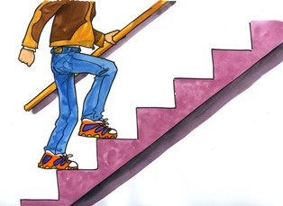
Co s tím?
Velký cíl není plán, velký cíl je směr.
Plán vzniká až z malých kroků

Slide 7
Úkol pro Vás
Napište si svůj cíl
(nejen váhový)
Zeptejte se sami sebe:
Jaký je nejmenší krok,
který zvládnu zítra?
Chcete se o něj podělit?
Plán vzniká z malých kroků

Slide 8
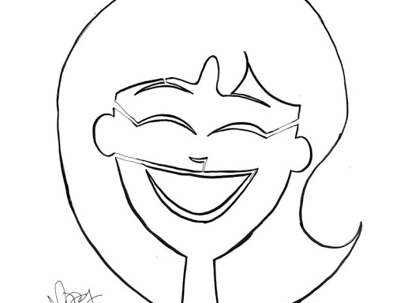
Proč nestačí motivace
Motivace kolísá To je normální (hodí se nám na začátku, pro první kroky a pak následuje plán a rutina)
Problém není, že zmizí motivace Problém je, když nemáme nic, co funguje i bez ní. (když drží rutina i při nižší motivaci, pak mohou motivovat výsledky, které přicházejí)

Slide 9
Jak na rutinu vyzrát
Nezáleží na tom, co děláte, když máte energii. Záleží na tom, co dokážete udržet, když ji nemáte.
Málo, ale pořád, poráží hodně a krátce.
Např. cíl: cvičit 1x týdně, 1. krok otevřu diář
a naplánuji si kdy, neřeším „jestli“, ale „kdy“
Rozhodnutí předem šetří energii
¨
(online cvičení v rámci programu STOBlife)

Slide 10
Jak mohou vypadat první kroky v rámci většího cíle
přidat bílkovinu k snídani
jíst pravidelně 3x denně
pitný režim min 2 l
plánování jídla - každý den 5 min - rozmyšlení, co budu následující den jíst
Vybrat jednu drobnou změnu
Ne všechno najednou. Jedna věc, kterou zvládnu.

Slide 11
Systém místo sebekontroly
Proč selhává vůle?
je omezená
závislá na únavě, stresu, emocích
Pocit selhání často nevzniká proto, že bychom byli slabí. Ale proto, že po sobě chceme, abychom vše drželi přes sebekontrolu (nedovolujeme si selhat a nepočítáme s tím, že se nebude dařit)

Slide 12

Jak tedy začít?
„Nepřepálit start“ – kopírování jídelníčku, všechno nebo nic a nebo zakázaná jídla
KDE ZAČÍT MÍSTO TOHO
Ne změnou, ale mapováním (v bonusech arch pro zápis jídelníčku)
Pozorovat - co jím / kdy jím /proč jím
Bez hodnocení. Bez snahy to hned opravovat.

Slide 13

Úkol pro Vás
Zmapovat své návyky v tomto týdnu
(Sebekoučink, záznamový arch bude k dispozici)
Zapisovat si, co zjistíme
Jen si všímat (prostředí, četnosti jídla, co jíme, kdy a kde jíme)

Slide 14
Shrnutí
Získat směr místo tlaku
Udržitelnost místo motivace
Systém místo sebekontroly
Nemusíte být na sebe tvrdší. Potřebujete lepší začátek a systém.

